Slide 1
MOMENTO TORSOR

Slide 2
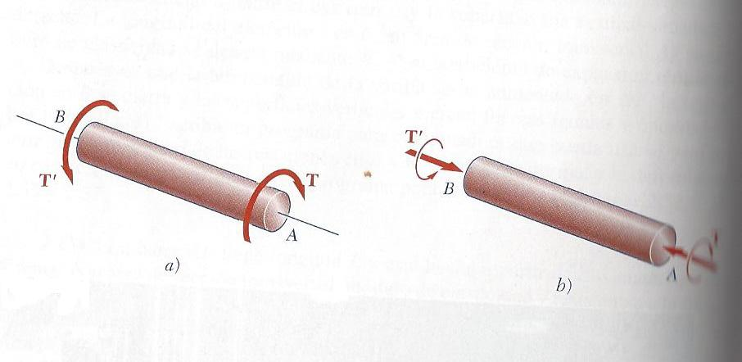
MOMENTO TORSOR
OBJETIVO: Se analizarán los esfuerzos y deformaciones producidos en ejes circulares sometidos a pares torsores T y T´, los que se representan en forma vectorial o mediante flechas curvas.

Slide 3
MOMENTO TORSOR
Además se analizará el diseño de ejes de transmisión, determinándose las características físicas y mecánicas requeridas de un eje sometido a Torsión, en términos de su velocidad de rotación y de la potencia que debe ser transmitida.
Todo el análisis se establecerá dentro del rango elástico del material.

Slide 4
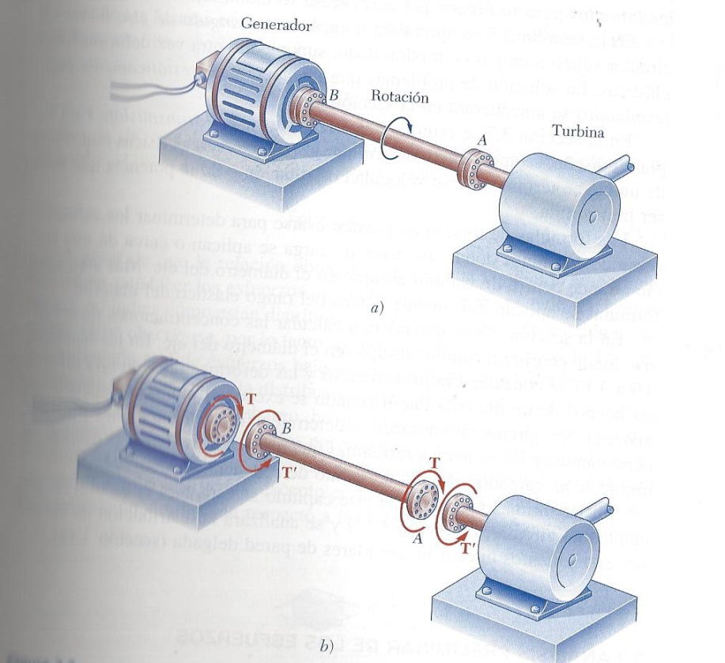
MOMENTO TORSOR
UTILIZACION: Ejes de transmisión circulares de secciones llenas y/o huecas que se emplean para transmitir potencia de un punto a otro del eje.

Slide 5
MOMENTO TORSOR

Slide 6
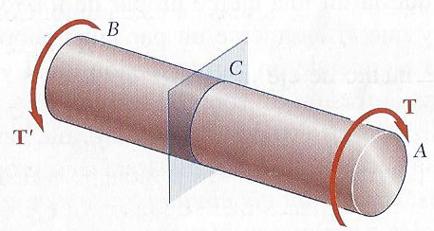
Análisis Preliminar de los ESFUERZOS en un eje
Consideremos un eje de sección llena circular sometido a un par Torsor T.
Cortemos dicho eje con una sección normal al mismo, en un punto C. Nos quedamos con la parte izquierda del eje.

Slide 7
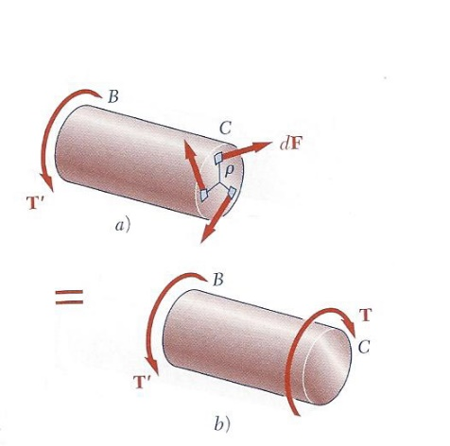
Análisis Preliminar de los esfuerzos en un eje
El diagrama de cuerpo libre de la parte seccionada AC debe de estar en equilibrio con las Fuerzas Cortantes Elementales dF (perpendiculares al radio del eje, y contenidas en dicha sección de corte), producto del Momento Torsor y/o de la la acción que ejercía la porción faltante AC sobre BC

Slide 8
Análisis Preliminar de los Esfuerzos

Slide 9
Análisis Preliminar de los esfuerzos en un eje
Las Condiciones de Equilibrio para ese cuerpo libre, impone que el Sistema de Fuerzas Elementales sea equivalente a un par de torsión interno T igual y opuesto a T´.

Slide 10
Análisis Preliminar de los Esfuerzos en un eje
Llamando con ρ a la distancia de cada elemento dA en donde actúa dF, respecto del eje del árbol, (distancia perpendicular a dF )  el equilibrio exige que:
La suma de los momentos de las fuerzas cortantes respecto al eje sea igual T.
➲ ᶘ ρ dF = T
en donde: d F = ζ dA , siendo ζ el
esfuerzo cortante en el elemento dA

Slide 11
Análisis Preliminar de los esfuerzos en un eje

Slide 12
Análisis Preliminar de los esfuerzos en un eje
La ecuación anterior ᶘ ρ (ζdA ) = T
nos habla de la existencia del equilibrio que debe de existir entre el valor del par torsor y su momento interno, producido por las tensiones tangenciales, pero nada nos informa sobre la distribución de esas fuerzas cortantes sobre la sección transversal, es decir si las mismas serán uniformes o no dentro de la sección transversal.
Aquí notamos que la estática no permite averiguar esta distribución. Lo tendremos que hacer analizando la forma de la deformación del eje sometido a torsión.

Slide 13
Análisis de las deformaciones de un eje circular
Considérese ahora un eje circular fijo en el extremo B y libre en el extremo A sujeto a un Par torsor T en A.
➲ el eje se torcerá al girar su extremo libre un ángulo Φ, llamado Àngulo de giro.

Slide 14
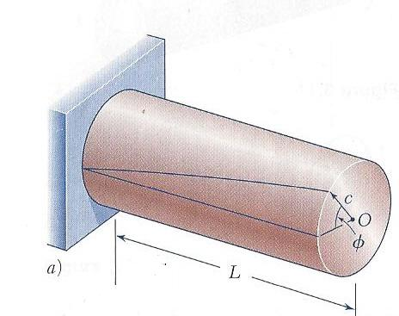
Análisis de las deformaciones eje circular

Slide 15
Análisis de las deformaciones de un eje circular
Φ es proporcional a T (Recordemos que trabajaremos únicamente dentro del rango elástico del material).
Φ también es proporcional a la longitud L del eje.  para otro eje de longitud L del doble del que presentamos tendremos para el mismo T el doble de Φ.
Los ensayos demuestran que cuando un eje circular se lo somete a torsión, TODAS LAS SECCIONES PLANAS PERMANCEN PLANAS Y SIN DISTORSION, es decir cada sección transversal gira como una placa sólida rígida.

Slide 16
Análisis de las deformaciones de un eje circular
Se reitera que, al ser torcido un eje, el círculo de la sección transversal sólo gira sobre su mismo plano, permaneciendo plana y sin distorsión toda la sección transversal.
Eso implica que cada diámetro de una sección transversal permanece recto después de la deformación.
Esto implica, a su vez, que las secciones extremas, en donde se aplica el Par Torsor, deben de permanecer planas y sin distorsión, con el propósito de asegurarse de que las deformaciones se apliquen de manera uniforme a lo largo del eje.

Slide 17
Análisis de las deformaciones de un eje circular
Todos los círculos igualmente espaciados, girarán en la misma cantidad en relación con sus vecinos, y cada una de las líneas rectas de las generatrices se convertirán en hélices que interseca a los distintos círculos en el mismo ángulo ϒ .

Slide 18
Distribución de las deformaciones a cortante ϒ en un eje circular
Analizaremos un eje cilíndrico de radio c, longitud L, el que va girar un ángulo Φ, cuando se aplique en él un Momento Torsor T.

Slide 19
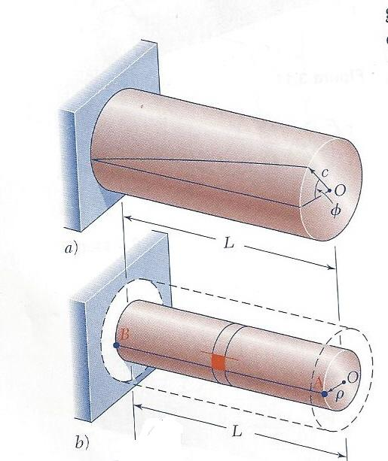
Distribución de las deformaciones a cortante ϒ en un eje circular
Desprendamos del cilindro original (previo a la aplicación del par torsor), un cilindro interior de radio ρ .
Consideremos ahora el pequeño cuadrado que surge de separar dos círculos adyacentes y dos líneas rectas (generatrices) adyacentes trazadas en esa superficie del circulo interior

Slide 21
Distribución de las deformaciones a cortante ϒ en un eje circular
Ahora consideremos que sometemos a ese cilindro interior al Momento Torsor T.
El cuadrado elemental se deforma para convertirse en un rombo elemental.

Slide 22
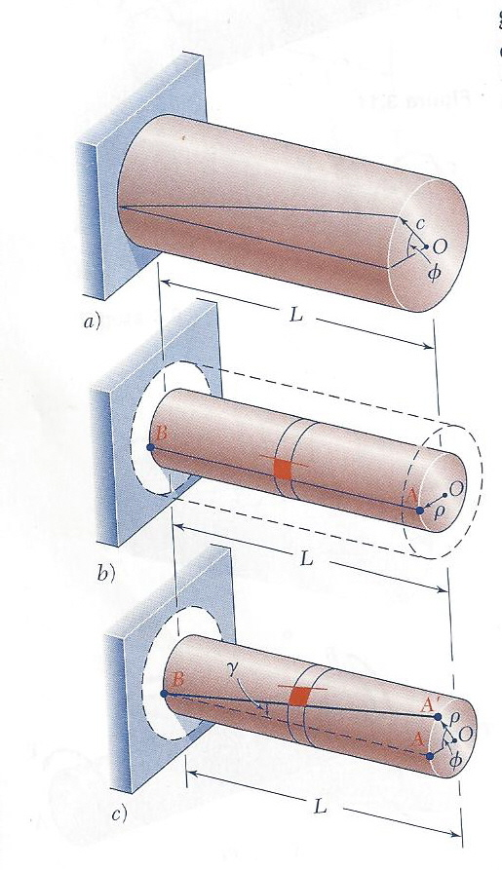

Slide 23
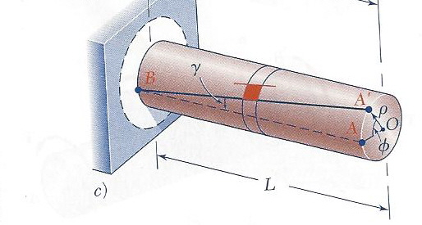
Distribución de las deformaciones a cortante ϒ en un eje circular
Quiere decir que ocurrió una deformación unitaria cortante ϒ, la cual se mide por el cambio en los ángulos que se establece en dicho elemento.
Como los círculos que definen dos lados del elemento permanecen sin cambio,  la deformación en corte ϒ va a ser producida por el ángulo entre las líneas AB y A´B, (expresándose ϒ en radianes).

Slide 24
Distribución de las deformaciones a cortante ϒ en un eje circular

Slide 25
Distribución de las deformaciones a cortante ϒ en un eje circular
Como el material trabaja dentro del Rango Elástico, las deformaciones ϒ son muy pequeñas, por lo que la longitud del
arco AA´ = L . ϒ. Además:
arco AA´ = ρ. Φ
➲ L . ϒ = ρ. Φ
➲ ϒ = ρ. Φ (1)
L
estando expresados tanto ϒ como Φ en
radianes

Slide 26
Distribución de las deformaciones a cortante ϒ en un eje circular
La ecuación anterior muestra que la deformación a cortante ϒ en un punto dado del eje es proporcional al ángulo Φ .
Además muestra que ϒ es también proporcional a la distancia ρ del eje de la flecha hasta el punto en consideración.
CONCLUSION: La deformación unitaria a cortante en una flecha circular varía linealmente con la distancia desde el eje a la flecha.

Slide 27
Distribución de las deformaciones a cortante ϒ en un eje circular
➲ si ϒ varia con ρ , quiere decir que para una flecha dada de una determinada longitud y torsor T definido, ϒ depende exclusivamente de ρ,
➲ ϒ_{max =} ρ_{max .} Φ ₌ c . Φ (2)
_{L L}
Eliminando Φ de ambas ecuaciones(1) y (2), tendremos:
Φ = ϒ L = ϒ_{max .} L  ϒ = ϒ_{max .} ρ (A)
ρ c c

Slide 28
DISTRIBUCION DE ESFUERZOS EN EL RANGO ELASTICO
Se ha considerado que el material trabaja en la torsión dentro del campo elástico,  es válida la Ley de HOOKE para el material de referencia.
Aplicando la LEY DE HOOKE en cortante, se obtiene: ζ = G. ϒ (B) (Ley de Hooke para la tensiones de corte), donde G es el Módulo de Rigidez o Módulo de elasticidad a cortante del material

Slide 29
DISTRIBUCION DE ESFUERZOS EN EL RANGO ELASTICO
Multiplicando ambos miembros de (A) por G, obtenemos: ϒ = ϒ_{max .} ρ (A)
c
G. ϒ = G . ϒ_{max} ρ
c
➲ ζ = ζ _{max}. ρ ( c )
c

Slide 30
DISTRIBUCION DE ESFUERZOS EN EL RANGO ELASTICO
La fórmula ( C ) demuestra que mientras no se exceda la tensión de proporcionalidad del material, la tensión tangencial (o de corte) ζ es directamente proporcional a la distancia ρ al eje del elemento, variando linealmente desde cero hasta el máximo de ρ = ρ _{max} = c en el borde o periferia superficial.

Slide 31
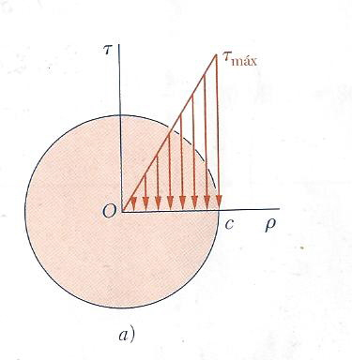
DISTRIBUCION DE ESFUERZOS EN EL RANGO ELASTICO
La fig. siguiente muestra entonces la distribución del esfuerzo ζ en la sección transversal de un eje sólido de radio c , sometido a un Momento Torsor T.

Slide 32
DISTRIBUCION DE ESFUERZOS EN EL RANGO ELASTICO

Slide 33
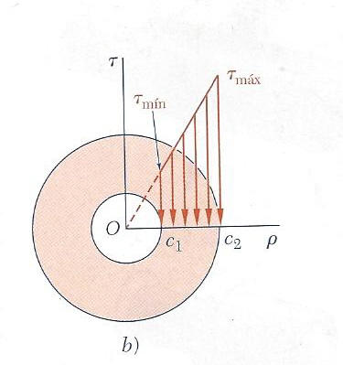
DISTRIBUCION DE ESFUERZOS EN EL RANGO ELASTICO
Si se trata de una sección anular hueca de radio interior c₁ y radio exterior c_{2,} tendremos un ζ _{max} en el borde exterior y un ζ _{min} en el borde interno, de valor:
ζ _{min} = c₁ . ζ _{max}
c₂

Slide 34
DISTRIBUCION DE ESFUERZOS EN EL RANGO ELASTICO
Ahora que sabemos cómo es la distribución de la tensiones tangenciales, trataremos de encontrar el valor de cualquier ζ dentro de la sección transversal.
Para ello traemos la fórmula que ligaba el momento torsor con la distribución de esfuerzos en la sección transversal, o sea:
➲ ᶘ ρ dF = T y como d F = ζ dA
➲ ᶘ ρ (ζ dA) = T

Slide 35
DISTRIBUCION DE ESFUERZOS EN EL RANGO ELASTICO
Sustituyendo ζ hallado en ( C )
➲ T = ᶘ ρ . ζ . dA = ζ _{max} ᶘ ρ² dA
_{C}
La ᶘ ρ² dA = J : representa el Momento de Inercia Polar de la sección respecto de su centro O.
T = ζ _{max} . J  ζ _{max} = T . c
_{C} J

Slide 36
DISTRIBUCION DE ESFUERZOS EN EL RANGO ELASTICO
Sustituyendo ζ _{max} de la ecuación anterior por la tensión ζ; y c por ρ;
ζ = T . ρ
J
Recordar que J = π c⁴ ,
2
siendo c = radio circulo

Slide 37
DISTRIBUCION DE ESFUERZOS EN EL RANGO ELASTICO
En el caso de secciones anulares de radio mayor c₂ y radio menor c_{1 ,} la expresión del momento polar es:
J = (½ π c ₂⁴ - ½ π c ₁⁴⁾ = ½ π (c ₂⁴ - c ₁⁴ )
Unidades SI: T en (N.m)
c y ρ en m
J en m⁴
y ζ en N/m² o (Pa)

Slide 38
DISTRIBUCION DE ESFUERZOS EN EL RANGO ELASTICO
Unidades inglesas:
T = lb. in
c y ρ en in.
J en in⁴
y ζ en p.s.i.
Recordar además que cuando hay varios T a lo largo de la sección, se debe de hallar el Momento Torsor interno resultante recurriendo a la estática.

Slide 39
ANGULO DE GIRO EN EL RANGO ELASTICO
Hemos visto que si obra un momento torsor T sobre un eje de radio c y longitud L, libre en un extremo y fijo en el otro, se produce un el eje un ángulo de giro Φ que era proporcional a T y a L.
También vimos que existe una relación entre Φ, ϒ , L y c, de acuerdo a la sigte. fórmula:
ϒ _{max} = c . Φ (1)
L

Slide 40
ANGULO DE GIRO EN EL RANGO ELASTICO
También hemos establecido que el material va a estar trabajando en el campo elástico (siendo válida la Ley de Hooke), por lo que podemos pasar de deformaciones a tensiones a través de dicha ley:
ϒ_{max} = ζ _{max =} T . c (2)
G J . G

Slide 41
ANGULO DE GIRO EN EL RANGO ELASTICO
Igualando (1) y (2), obtenemos el valor del ángulo de giro de la sección transversal producido por los esfuerzos ζ que se producen como consecuencia del momento T aplicado a la barra:
Φ = T . L ; Φ se expresa en rad.
G . J
➲ como era de suponer el ángulo de giro Φ es directamente proporcional al momento T.

Slide 42
ANGULO DE GIRO EN EL RANGO ELASTICO
La fórmula anterior mide el ángulo de giro para ejes homogéneos (G = constante), con sección transversal uniforme y cargado en sus extremos.
Si el eje es sometido a pares de momentos en lugares distintos al de sus extremos, o si consta de varias porciones con secciones transversales distintas, y/o posiblemente distintos materiales,  deberá de dividirse en partes componentes que satisfagan individualmente las condiciones en que ha sido establecida la fórmula del cálculo del ángulo de giro Φ
Notes:
i

Slide 43
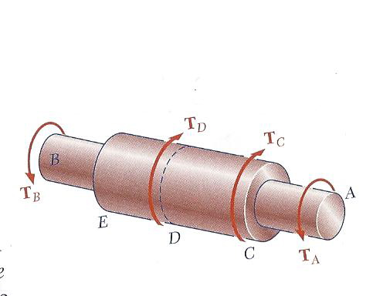
ANGULO DE GIRO EN EL RANGO ELASTICO
Φ = ∑ T . L
G . J

Slide 44
Diseño de ejes de transmision
Las especificaciones principales que deben establecerse en el Diseño de un eje de transmisión son la Potencia que debe suministrarse y la Velocidad de Transmisión del eje.
En tal caso, la función del diseñador será seleccionar el material y las dimensiones de la sección transversal del eje, para que el Esfuerzo cortante máximo permisibe del material no sea excedido, cuando el eje transmite la Potencia requerida a la Velocidad especificada.

Slide 45
Diseño de ejes de transmisión
Recordar que P = T . ω , donde ω es la velocidad angular del cuerpo expresada en rad/seg.
Pero ω = 2 .π. f , donde f es la frecuencia de rotación, es decir, el número de revoluciones por segundo.
La unidad de frecuencia es seg⁻¹ y su unidad (SI) es el HERTZ (Hz). Sustituyendo el valor de ω en la ecuación principal, tenemos:
P = 2 .π. f. T .
Unidades: En el SI, la frecuencia se expresa en (Hz) ;
el T en N.m
la P en N .m /seg (Watts)

Slide 46
Diseño de ejes de transmisión
Si queremos averiguar el momento Torsor que debe recibir un eje que debe de transmitir una potencia P a una velocidad o frecuencia de rotación ω:  T = P / 2 . π . f;
Después de haber calculado el T que debe ser capaz de recibir el eje, y habiendo seleccionado el material que debe ser utilizado, mediante la fórmula de la Torsion elástica se determina la relación J/c necesaria para el diseño del eje, a saber:
J/c = T/ ζ_{máx}

Slide 47
Diseño de ejes de transmisión
En el caso de un eje circular sólido
J/c = π . c³
2
➲ π . c³ = T/ ζ _{max}
2
Despejando “c” nos dará el mínimo valor permitido para el radio de eje “c”.

Slide 48
Diseño de ejes de transmisión
Unidades inglesas: ω en r.p.m
P en HP
En este caso hay que emplear una fórmula para convertir la frecuencia en rev/seg (Hz) y la potencia P en ft. lb/seg ó in.lb./seg
1 RPM = 1/60 seg⁻¹ = 1/60 (Hz)
1 HP = 550 ft. lb/seg = 6600 in.lb/seg
Si se expresa la potencia en in.lb/seg, la fórmula de T dará el valor en lb.in. Luego ζ _{max} se lo insertará en p.s.i para que J/c de en in^{3 .}

